Slide 1
OSOBNOST
Autor práce:

Slide 2
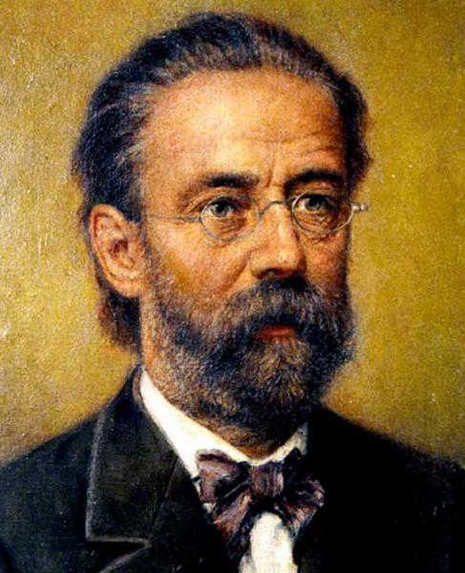
BEDŘICH SMETANA
2. BŘEZEN 1824 LITOMYŠL
12. KVĚTEN 1884 PRAHA (60 LET)
VÝZNAMNÝ ČESKÝ HUDEBNÍ SKLADATEL

Slide 3

INFORMACE
Rodiště LITOMYŠL (Rakouské císařství)
DIVADLA, OPERY, GYMNÁZIUM, UČIL HUDBU, DIRIGOVAL KONCERTY

Slide 4
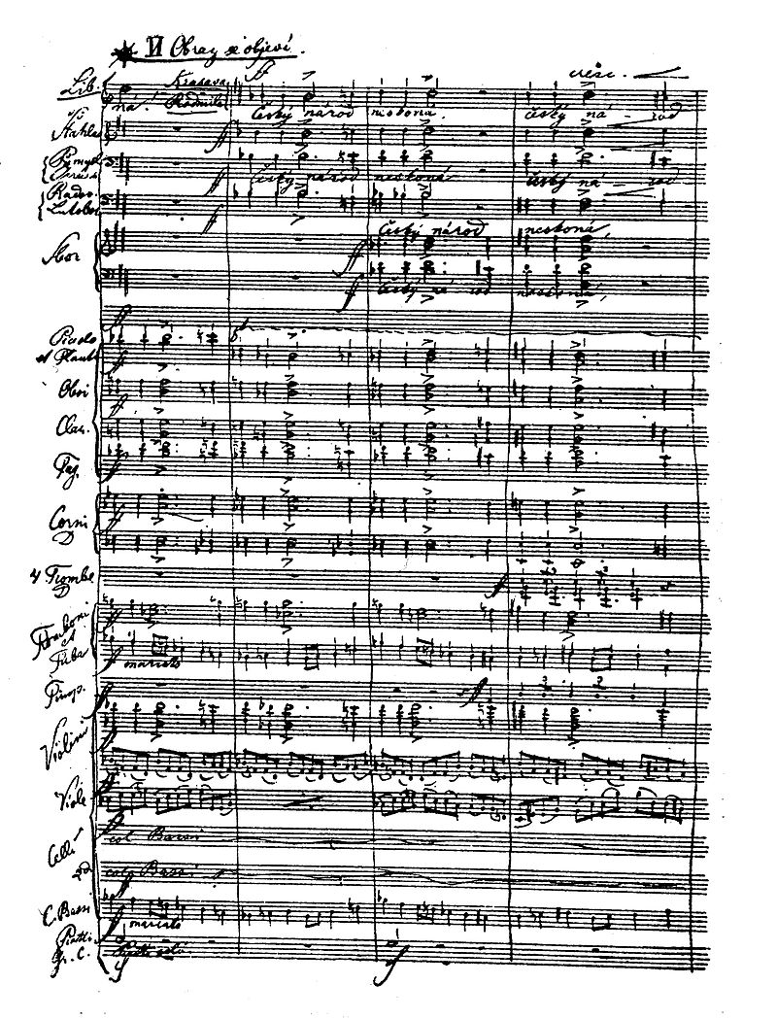
HUDEBNÍ SKLADATEL
Hudební skladatel
psaní textů A SKLÁDÁNÍ HUDBY
Prodaná nevěsta, libuše, má vlast

Slide 5
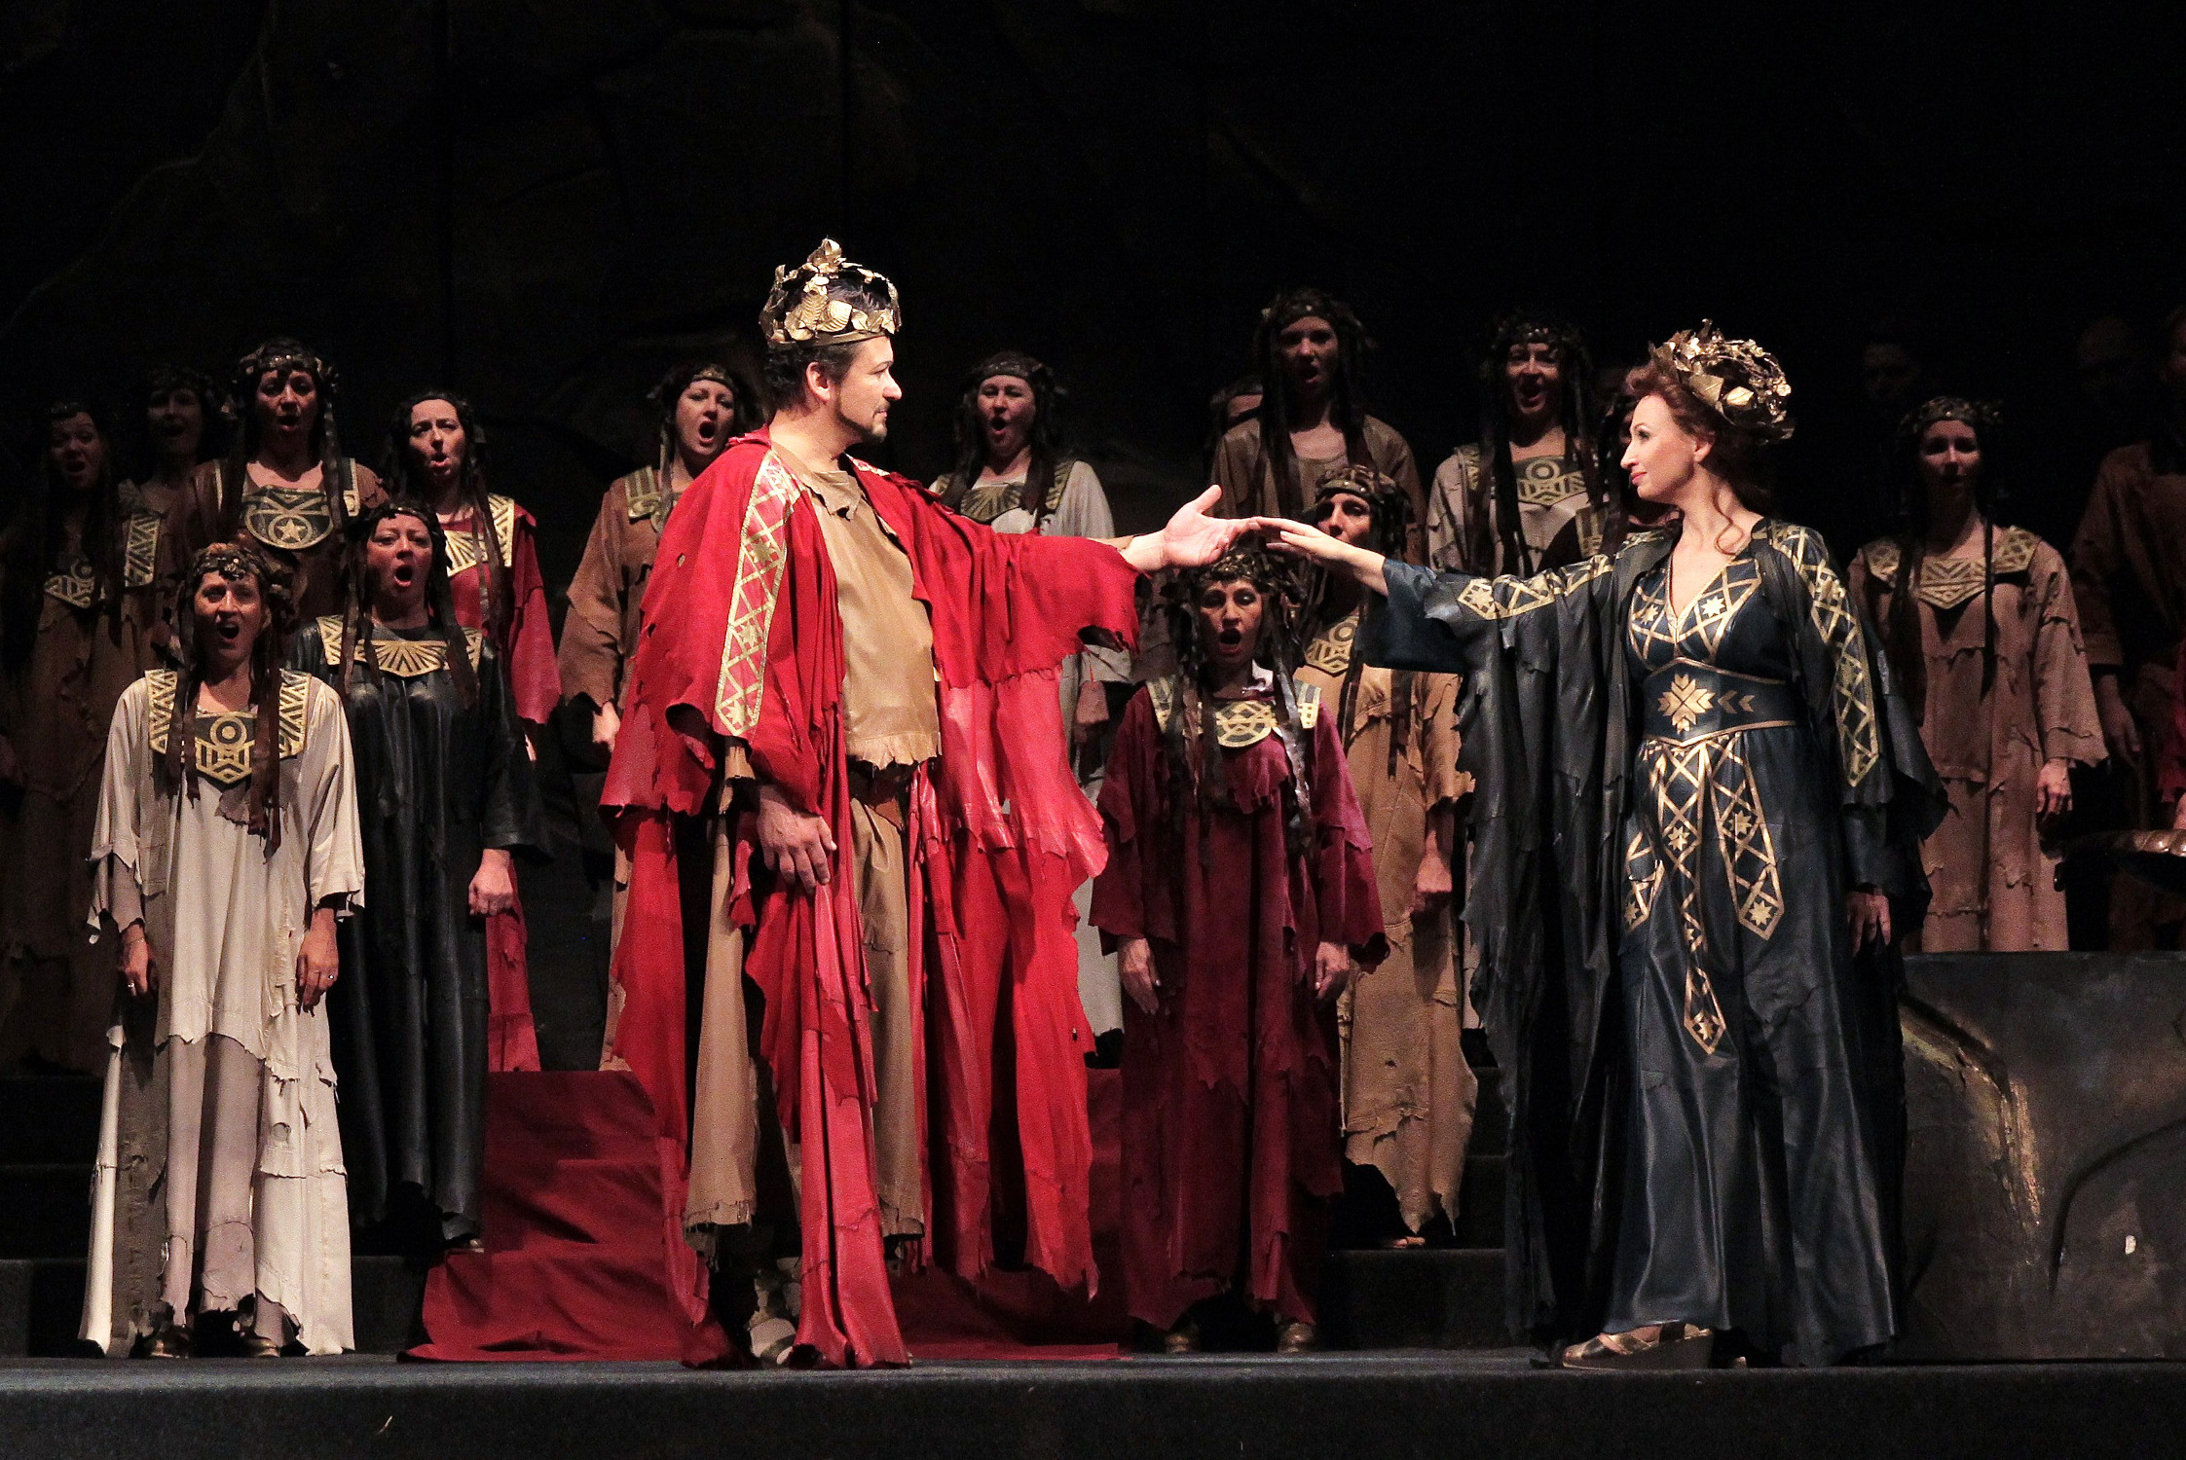
Libuše
Slavnostní zpěvohra z roku 1872
Národní divadlo v praze
11. června 1881

Slide 6
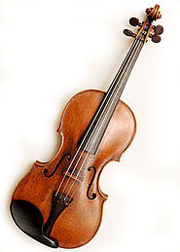
Zajímavosti ze života
V pěti letech hrál na housle
V ČERVENCI 1874(PŘIŠEL O SLUCH V PRAVÉM UCHU)
20. října 1874(PŘIŠEL O CELKOVÝ SLUCH)

Slide 7
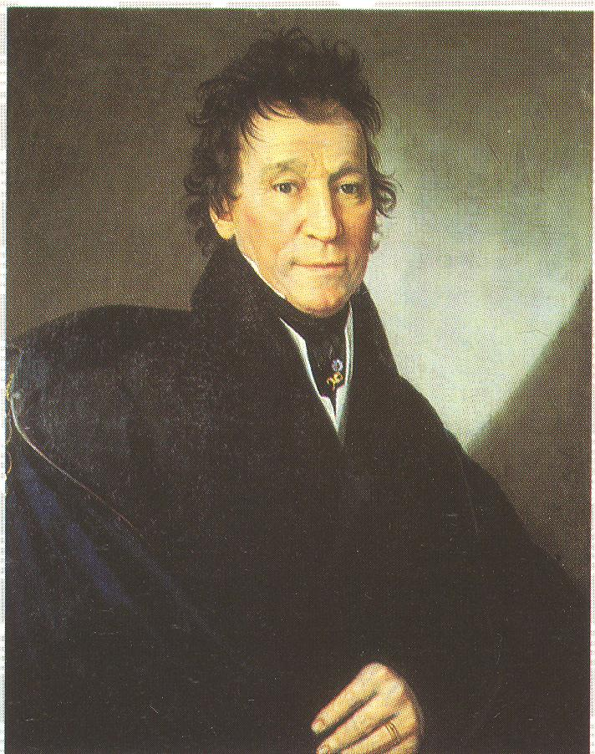
RODINA
Barbora ferdinandiová (sňatek: 1860–1884)
Kateřina Otilie kolářová (sňatek: 1849–1859)
Matka: barbora smetanová
Otec: František Smetana

Slide 8
Odborné termíny
Zpěvohra- je český výraz tradičně označující některé formy hudebního divadla
Opera- je umělecká forma spojující dramatické divadelní představení s hudbou
Dirigent- je hudební umělec, který vede orchestr a zpěváky při nastudování a interpretaci hudebních nebo hudebně-dramatických děl
Pedagog- neboli Učitel
Romantismus- je označení hudebního slohu, který vznikl na přelomu 18. a 19. století

Slide 9
Otázky:
Jaký rok se BEDŘICH SMETANA NARODIL?
Jak se jmenoval bedřichův otec?
Kolik let žil bedřich smetana s druhou manželkou?
jakým cizím slovem se dá říct učitel?
Kolika let se bedřich smetana dožil?

Slide 10
Děkuji za pozornost

Slide 11
ZDROJE:
https://www.google.cz/search?q=BED%C5%98ICH+SMETANA&client=firefox-b-ab&dcr=0&source=lnms&tbm=isch&sa=X&ved=0ahUKEwiV4cmD1o7ZAhWGKlAKHTcyDVIQ_AUICigB&biw=1920&bih=971#imgdii=_1UwNwspBqPD6M:&imgrc=SOiJyjY_W-6t8M:
https://cs.wikipedia.org/wiki/Bed%C5%99ich_Smetana
https://cs.wikipedia.org/wiki/Bed%C5%99ich_Smetana#/media/File:SmetanaLibussa-Prophecy.jpg
https://cs.wikipedia.org/wiki/Libu%C5%A1e_(opera)#D%C4%9Bj_opery
https://www.google.cz/search?q=HOUSLE&client=firefox-b-ab&dcr=0&source=lnms&tbm=isch&sa=X&ved=0ahUKEwjiwpa9_LHZAhXCOhQKHW7UBTsQ_AUICigB&biw=1920&bih=971#imgrc=wdOKC-_l9vBTzM
https://www.google.cz/search?q=n%C3%A1rodn%C3%AD+divadlo+opera+libu%C5%A1e+obrazky&client=firefox-b-ab&dcr=0&source=lnms&tbm=isch&sa=X&ved=0ahUKEwijtKXEitXZAhXKDywKHeo4AFYQ_AUICigB&biw=1920&bih=971#imgrc=WAaozHElZrHmXM
https://cs.wikipedia.org/wiki/Bed%C5%99ich_Smetana#/media/File:AntoninMachek-FrantisekSmetana.jpg

